Slide 1
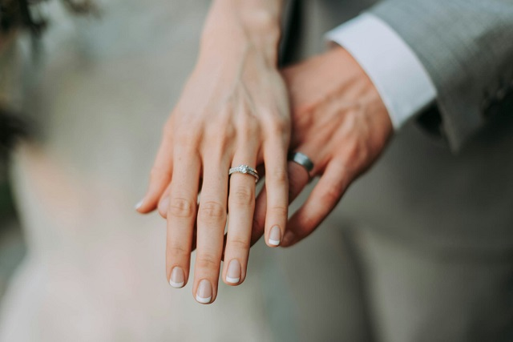
Wedding After Party
この度 佐藤太郎くんと鈴木花子さんが めでたく結婚することとなりました。
つきましては お二人の門出を祝して 結婚式の二次会を開催することとなりました日頃から親しくされている皆様と一緒に 盛大にお祝いしたいと思いますので ぜひともご出席下さい。下記に会場や時間をお知らせ致します。
日時 20◯◯年〇月〇日（〇）〇時〇分より
会場 BISTRO J_O
(東京メトロ有楽町線「銀座一丁目駅」徒歩4分)
住所 東京都中央区銀座2丁目4−6
銀座Velvia館 9F
会費 5,000円（当日受付にて）
幹事 ◯◯ 電話 090-◯◯◯◯-◯◯◯◯
参加・不参加のご回答は〇月〇日（曜日）までに幹事へ連絡くださいますようお願いいたします。

